Slide 1
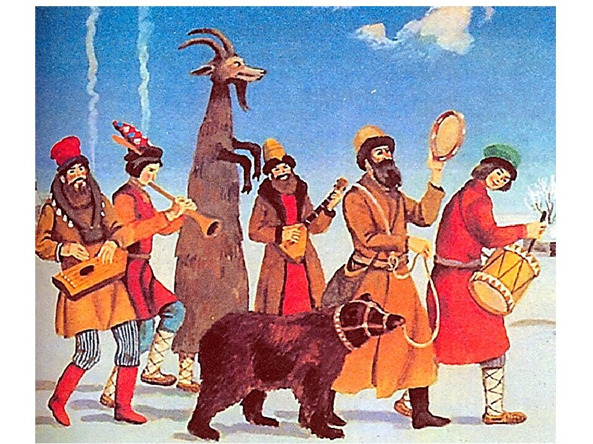
Тема творческого проекта: «Музыкальные инструменты. Народное искусство Древней Руси»
Познавательный материал для детей и родителей
«Музыкальные инструменты на Руси».
Автор презентации :
муз. руководитель А.В. Бутенко
2021-2022 уч. год.

Slide 2
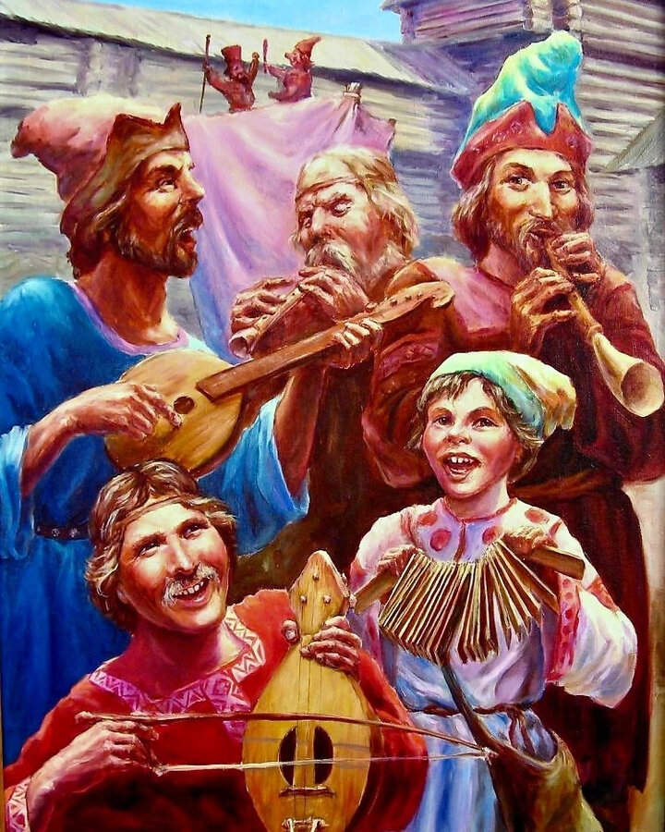
ЦЕЛЬ: расширить знания о русских народных инструментах. народной музыке, обрядах и обычаях в Древней Руси.

Slide 3
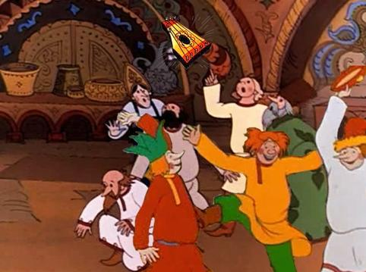
История русских народных инструментов.
Первые народные музыкальные инструменты возникли давным-давно. Ещё в языческой Руси происхождение музыкальных инструментов связано было с языческими богами и владыками ГРОЗ, ВЬЮГ и ВЕТРОВ. Если обратиться к устному народному творчеству, то можно обнаружить в русских сказках, что:
на звуки рога и дудки являются ратники, против которых не устоит никакая сила;
чудодейственные гусли-самогуды сами играют, сами песни поют, заставляют плясать без отдыха.

Slide 4
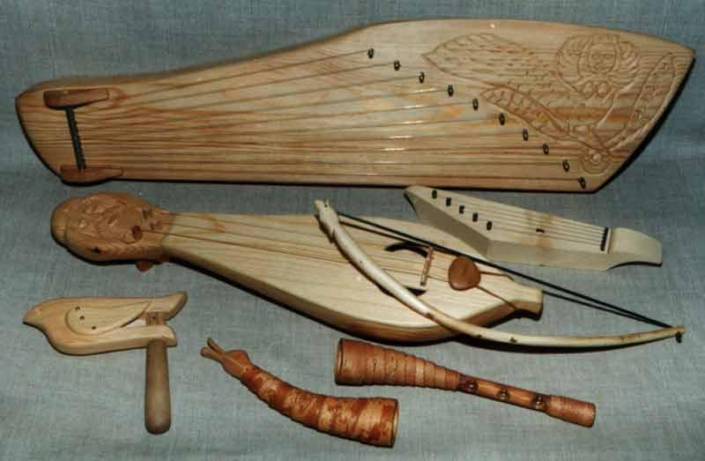
Что же такое музыкальные инструменты?
В музыкальном словаре дается такое определение:
«Музыкальные инструменты –это инструменты, предназначенные для извлечения ритмически организованных и фиксированных по высоте звуков или чётко регулируемого ритма, а также шумов».

Slide 5
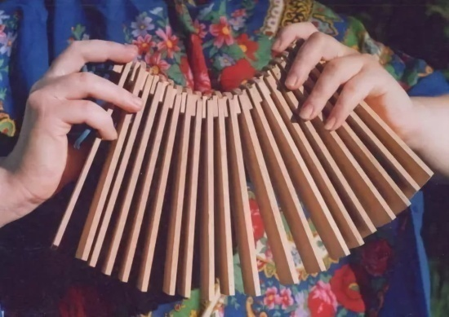
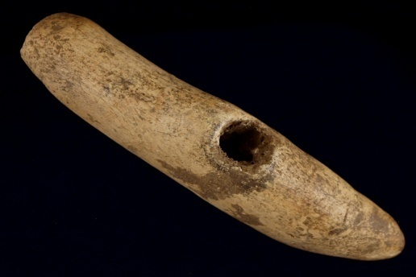
Появление простейших музыкальных инструментов.
Первый музыкальный инструмент- это сам человек.
У человека есть голос, который может издавать певучие звуки разной высоты. А для того чтобы мелодия звучала ритмично, человек то хлопал в ладоши, то размеренно притопывал. Хлопки в ладоши, притопывания — чем не ударные звуки? Поэтому древнейшими музыкальными инструментами стали трещотки и барабаны, с помощью которых очень четко можно передать ритм танца.
Из книги «Рассказы о русских народных музыкальных инструментах» узнаём, что раньше всех появились ударные инструменты – конечно, самые простые. Затем – духовые: дудки, свистки, а потом флейты из тростника и кости. Позднее люди научились делать флейты, потом появились струнные инструменты, а позже всего – смычковые.
Когда-то древний человек, затаившийся на болоте, в зарослях камыша, услыхал звук, который не был похож ни на какие другие. Может быть, этот звук удивил охотника, и он задумался о его происхождении. А через много веков древние сделали открытие – появился свисток.

Slide 6
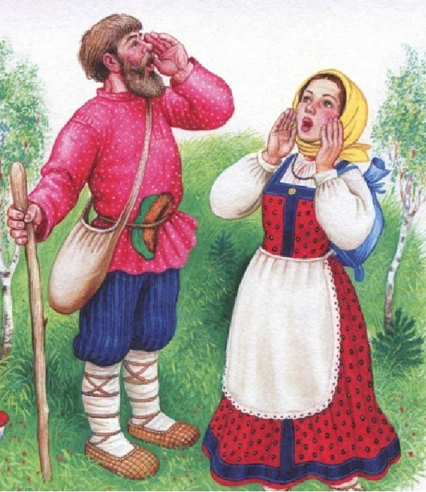
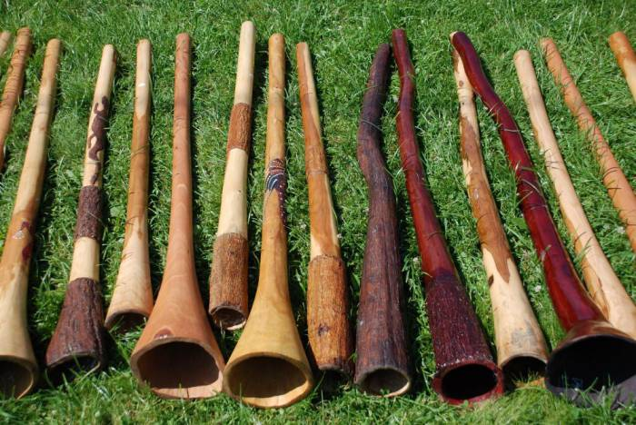
Появление духовых инструментов.
Если мы заблудимся в лесу, мы прикладываем ладони ко рту и кричим «Ау!» Ладони направляют звук. Древние охотники, пастухи и воины, словом, все те, кому надо было общаться на расстоянии, заметили эту особенность. Но голосовые связки – довольно хрупкий инструмент. В туман, в мороз и ветер они могут просто отказать. А нельзя ли заменить голосовые связки губами? Или какой-нибудь пластинкой или тросточкой? Оказалось что можно. Если на дне раструба поместить мундштук – то это горн или рожок. А если колебание создает тростинка или пластинка, то это брёлка, жалейка, зурна. А название у них общее – духовые инструменты.

Slide 7
Разновидности духовых инструментов.
Итак, к группе духовых музыкальных инструментов относятся все те музыкальные инструменты, звук в которых образуется при помощи воздуха. Как управлять этими звуками, подсказала сама природа: ветер свистел, заставлял дрожать и колебаться различные предметы, усиливал и разносил звуки, издаваемые другими. Человек заметил, что ветер, гудящий в печной трубе или в большом дупле, издает низкие, басовые звуки, а из узеньких стволов камыша раздаются звуки высокие, свистящие. Так постепенно появились разновидности духовых инструментов.

Slide 8
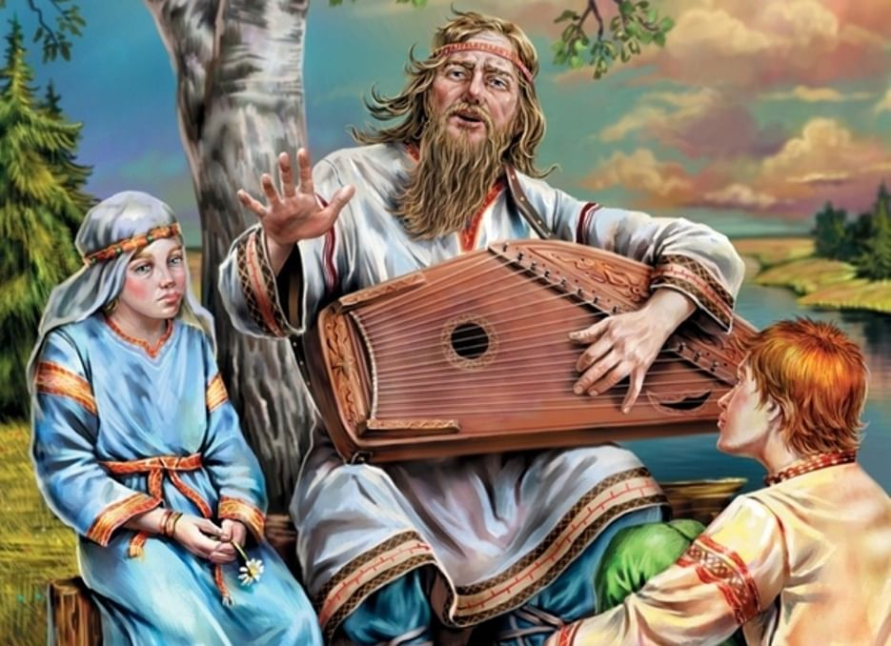
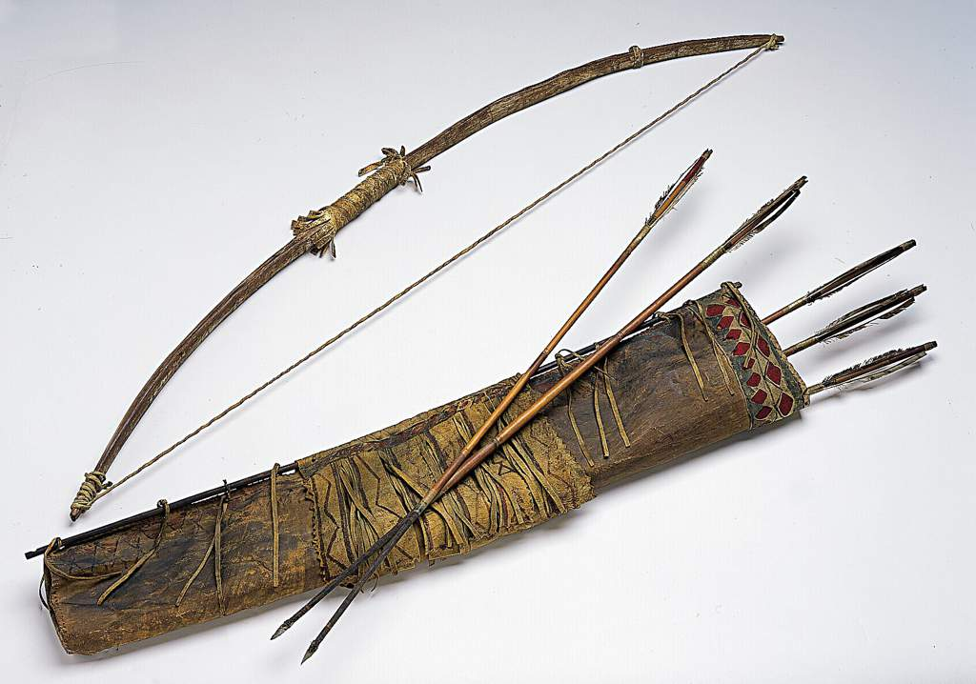
Струнные музыкальные инструменты
Струнные музыкальные инструменты можно сравнить с охотничьим луком. Если отпустить тетиву лука, она запоёт. А если натянуть на лук несколько струн, - получится арфа. Видимо древний охотник заметил, что разные луки поют по-разному. Одни выше, другие ниже. Можно было сделать несколько луков разной величины и исполнять на них мелодию из трёх-четырёх звуков. Но тогда удобнее струны натянуть на деревянной раме. Так возникает музыкальный инструмент.

Slide 9
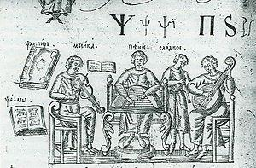
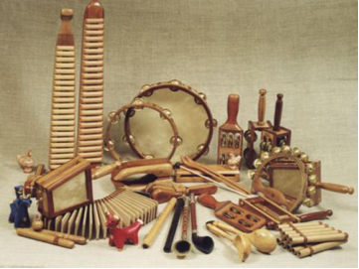
О том, на чем играли наши предки, можно узнать из картин, рукописных брошюр и лубков.
Некоторое количество инструментов было найдено во время раскопок, и теперь уже ни у кого не может быть сомнений, что они действительно были распространены на Руси. Наши предки жить не могли без музыки. Очень многие из них умели самостоятельно изготавливать простейшие инструменты, которые затем передавались по наследству.
При археологических раскопках, проводившихся в Новгороде (1951-1962 гг.), в культурном слое XI века среди предметов из кожи, кости, тканей и дерева были обнаружены и музыкальные инструменты. В числе находок были детали и самых древних гуслей.
Одними из первых в Древней Руси были следующие музыкальные инструменты: деревянные трубы и рога, колокольчики, глиняные свистульки, флейта, гусли, сопель и свирель, било.

Slide 10
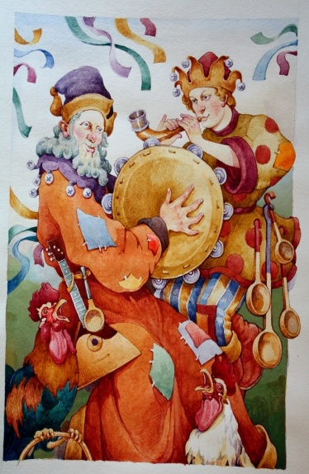
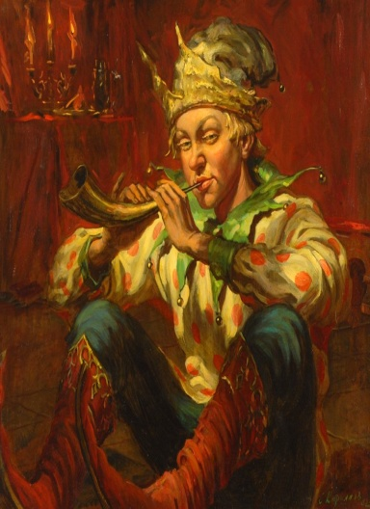
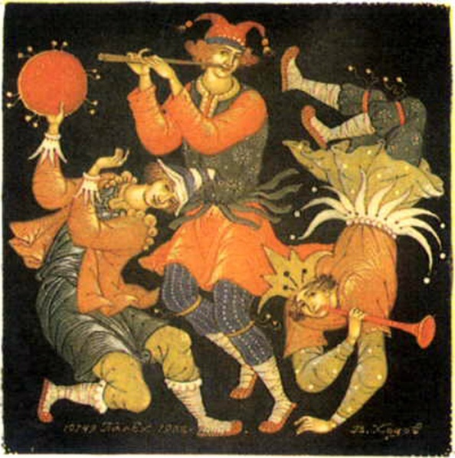
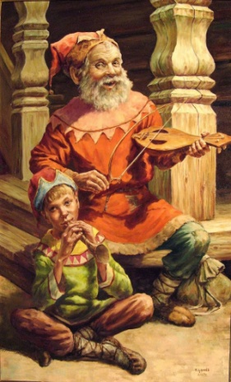
Скоморохи.
Почти все древние русские народные инструменты использовались скоморохами – первыми профессиональными актерами на Руси. Они выступали и как певцы, музыканты, сказители, исполнители сценок, дрессировщики, акробаты ещё в XI.
Скоморохи кочевали от селения к селению, и поэтому их инструменты были малы по размеру и легки по весу. Репертуар потешников был разнообразным и требовал не только развесёлых сопелей и балалаек, но и гуслей для аккомпанемента баллад .
Самыми распространёнными музыкальными инструментами скоморохов были гусли, бубны , гудки и жалейки .

Slide 11
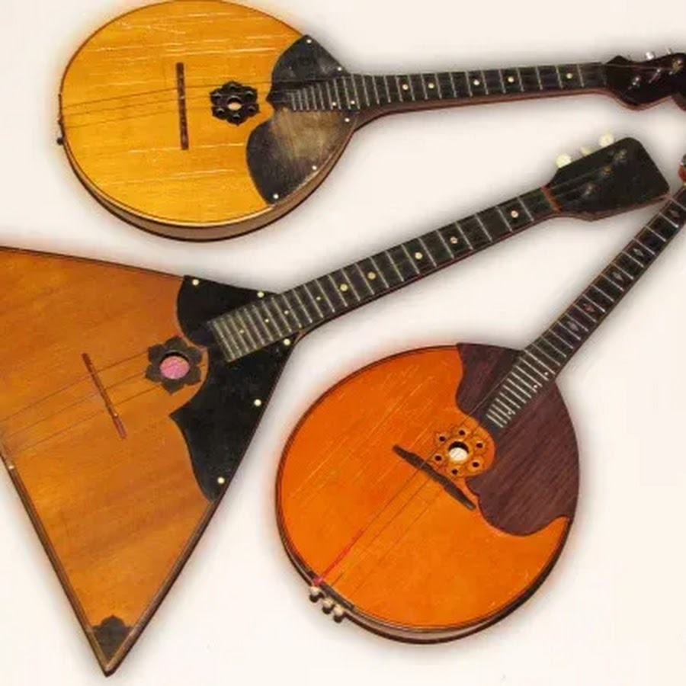
Появление домры и балалайки.
Однажды у скоморохов появились необычные инструменты. Были они сделаны из высушенной тыквы, к которой привязывалась палка, а вместо двух струн был натянут конский волос.
На палке, выполнявшей роль грифа, были сделаны порожки из жил животных. Инструмент настраивался с помощью передвижения этих порожков – так выглядели древние домра и балалайка.

Slide 13
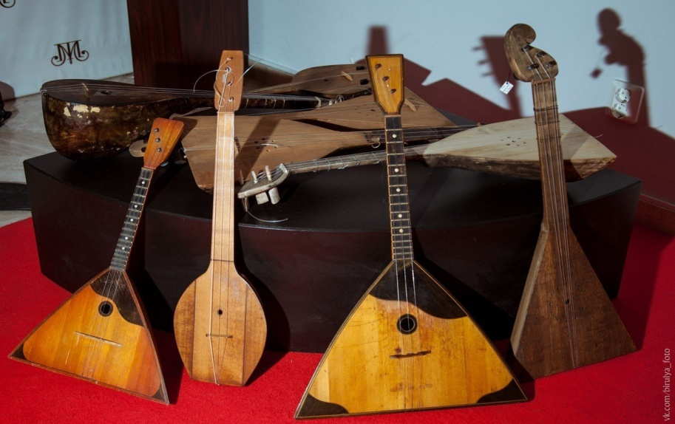
Русская берёза, матрёшка, балалайка- символы России.
БАЛАЛАЙКА Балалайка стала символом русской культуры. Это трёхструнный щипковый инструмент с треугольной декой. Первые упоминания инструмента датируются XVII в. Статус народного инструмента был присвоен ей неспроста. Корень слова балалайка такой же, как в словах балакать или балаболить, которые означают бессодержательный, ненавязчивый разговор. Так и инструмент чаще всего выступал аккомпанементов для досуга русских крестьян.

Slide 14
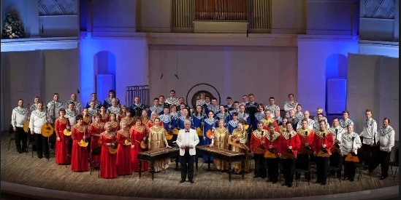
Музыкальные народные инструменты сегодня.
Сегодня народные музыкальные инструменты представляют важнейшую часть национальной культуры. Проходят различные фестивали и конкурсы исполнителей, ансамблей и оркестров русских народных инструментов , фольклорных коллективов. Состав музыкальных инструментов весьма велик и разнообразен. В каждом регионе России сложилась культура самобытных инструментов, особенности которых во многом определены спецификой развития фольклорной традиции и бытования фольклора.
Предлагаю прослушать вам два произведения, различных по характеру, исполненные Национальным академическим оркестром народных инструментов России им. Н.П. Осипова:
Русские напевы. Анатолий Тихонов
Русский перепляс. Анатолий Тихонов.

Slide 15
Заключение
В заключение этой работы хочу сказать, что будущее русских народных инструментов целиком и полностью зависит от того, с каким рвением мы будем подходить к созданию и пропаганде народной музыки. Но я верю, что интерес к исконно русской музыке и русским народным инструментам не угаснет никогда.

